Slide 1
Zamonaviy ayollar ko’ylagini tikish
Zamonaviy ayollar ko’ylagini old va ort bo’laklariga ishlov beramiz. Old va ort bo’laklarini tayyor holatga keltirib qo’yilgandan so’ng ko’ylak yoqasiga ishlov beriladi. Ikki bo’lakdan iborat adip bilan yaxlit bichilgan ustki yoqaga yelimli qotirma yopishtiriladi, bo’laklari qirqimlar bilan biriktirib tikiladi. Ostki yoqa o’rta qirqimlari ham bir-biri bilan biriktirib tikib olinadi. Zamonaviy ko’ylaklarga xos manjetli yengni esa oldin manjeti tayyorlanib olinadi. Manjet yaxlit bo’lakdan iborat hollarda, o’ngini o’ngiga qo’yib yon tomoni biriktirib tikiladi. Choklari yorib dazmollanadi. Manjet o’ngiga ag’dariladi va ikki bukib dazmollanadi. Yeng qirqimlari biriktirib tikilib yo’rmalangandan so’ngra tayyor manjet qirqimlarini yeng uchi qirqimlariga to’g’ri keltirib, manjetni yengning teskarisiga qo’yib tikiladi, chok qirqimlari yo’rmalanadi. Chok haqini yeng tomonga bukib, biriktirma chokdan 0.1-0.2 sm kenglikda yengga bostirib tikiladi. Tayyor holdagi old va ort bo’laklarini bir-birining ustiga o’ngini o’ngiga qilib ziylari tekislanib yelka va yon qirqimlari ko’klanadi. So’ngra biriktirib tikiladi. Yon qirqimini biriktirib tikishda old va ort bo’lak bel chiziqlariga qo’yilgan kertimlar bir-biriga to’g’rilanib to’g’nog’ich to’g’naladi va ko’klanadi. So’ngra to’g’nog’ich olib tashlanib mashinada biriktirib tikiladi. Tavsiya etilgan ko’ylakni tikishda oldin old bo’lak relef qirqimlarini biriktirib tikiladi, chok haqi bir tomonga yotqizib dazmollanadi.

Slide 2
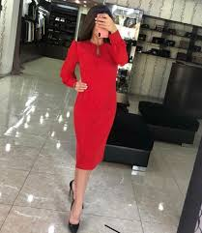

Slide 3
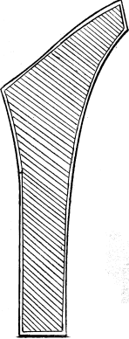
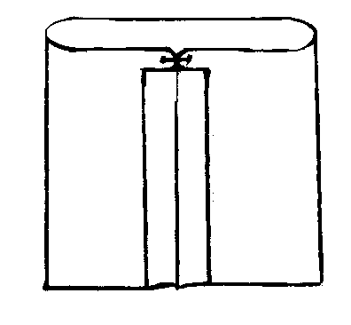
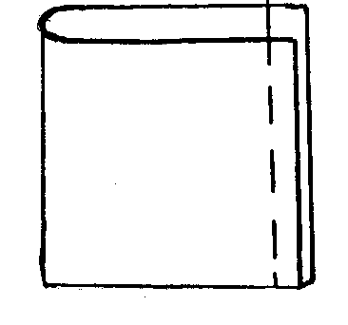

Slide 4
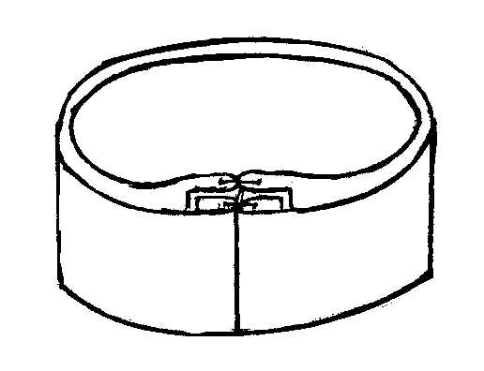
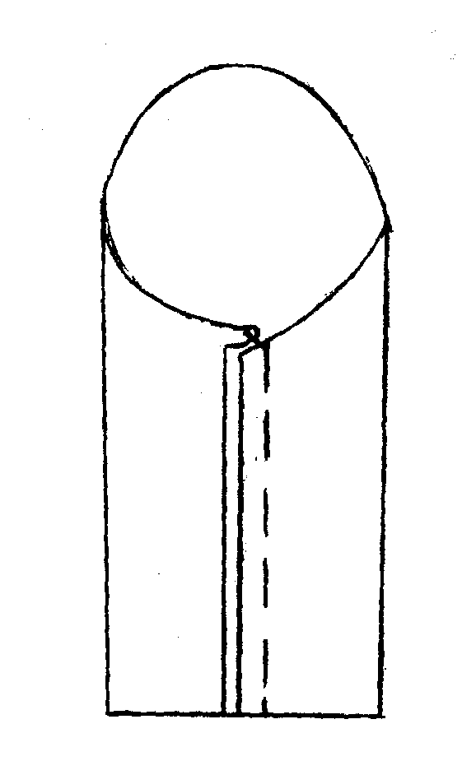

Slide 5
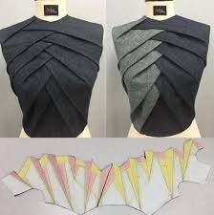
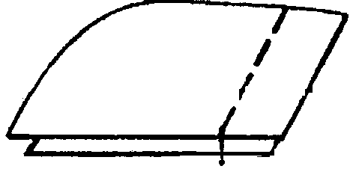
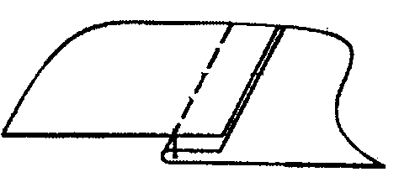

Slide 6
